Slide 1

Manažerské metody ve státní správě
3. blok
Ing. Šárka Zapletalová, Ph.D.
Katedra Podnikové ekonomiky a managementu

Slide 2
Nedostatky ve strategickém řízení státní správy v ČR
Zhodnocení stavu strategického managementu ve veřejné správě v ČR – dokument „Efektivní veřejná správa a přátelské veřejné služby: Strategie realizace Smart Administration v období 2007 – 2015“ (www.smartadministration.cz)
Neexistuje systém strategického managementu (hierarchie strategií a jejich implementace);
Neexistuje všeobecně přijímána terminologie (zaměňování pojmů koncepce, strategie, plán);
Vytvořené dokumenty vykazují metodologické nedostatky (chybí specifikace odpovědnosti za úkoly definované strategií, cíle jsou definovány vágně bez možnosti ověření jejich naplnění);
Proces strategického managementu končí vytvořením dokumentu, který následně není implementován do praxe;
Strategické dokumenty jsou ve většině případů vytvářeny bez vazby na rozpočty a rozpočtový proces.
Prostor pro doplňující informace, poznámky

Slide 3
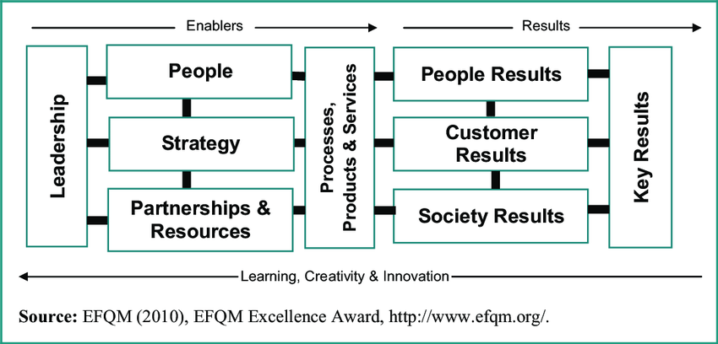
EFQM model (European Foundation for Quality Management)
Prostor pro doplňující informace, poznámky

Slide 4
CAF model (Common Assessment Framework)
Srovnávací kritérium | EFQM | CAF
Počet kritérií | 9 | 9
Přiřazování důležitosti kritériím | Rozdílná důležitost | Stejná důležitost
Počet subkritérií | 32 | 28
Přiřazování důležitosti subkritériím | Rozdílná důležitost | Stejná důležitost
Způsob bodového hodnocení | Logické schéma RADAR nebo jiná metoda | Panely hodnocení
Vhodná organizace | Univerzální použití | Veřejná správa
Využití aplikační příručky | Zpoplatněno | Zdarma k využití
Prostor pro doplňující informace, poznámky

Slide 5
Management jakosti
Jakost je chápána jako naplnění požadavků a přání zákazníků, a zároveň naplnění cílů organizace.
Definice jakosti z normy ČSN EN ISO 9000:2006 říká, že jakost je stupeň splnění požadavků souborem inherentních charakteristik. Přičemž požadavky jsou obvykle dány kombinací požadavků (potřeb a přání) zákazníků, dalších zainteresovaných stran a také legislativy. A inherentní charakteristika je spojená s takovými znaky výrobku nebo služby, které jsou pro daný produkt typický (např. vůně pro parfém, výkon pro motor apod.).
Management jakosti, který představuje komplex aktivit zaměřených na zvyšování a udržování jakosti v podniku, je realizován prostřednictvím tří koncepcí, a to odvětvových standardů, norem ISO a koncepce TQM.
Prostor pro doplňující informace, poznámky

Slide 6
Základní přístupy managementu jakosti
Přístup vycházející z ISO norem (International Organization for Standardization)
  Typický pro USA a Evropu
  ISO – celosvětová federace národních normalizačních orgánů
  Mezinárodní normy ISO – minimální rámec managementu jakosti
  ČSN EN ISO
Přístup TQM (Total Quality Management)
  Původ Japonsko, rozvíjen v Evropě
  Nová podniková kultura
  Hlavní zodpovědnost nesou zaměstnanci – vnitřní motivace pracovníkůp
  Orientace na odběratele – potřeby a přání
Prostor pro doplňující informace, poznámky

Slide 7
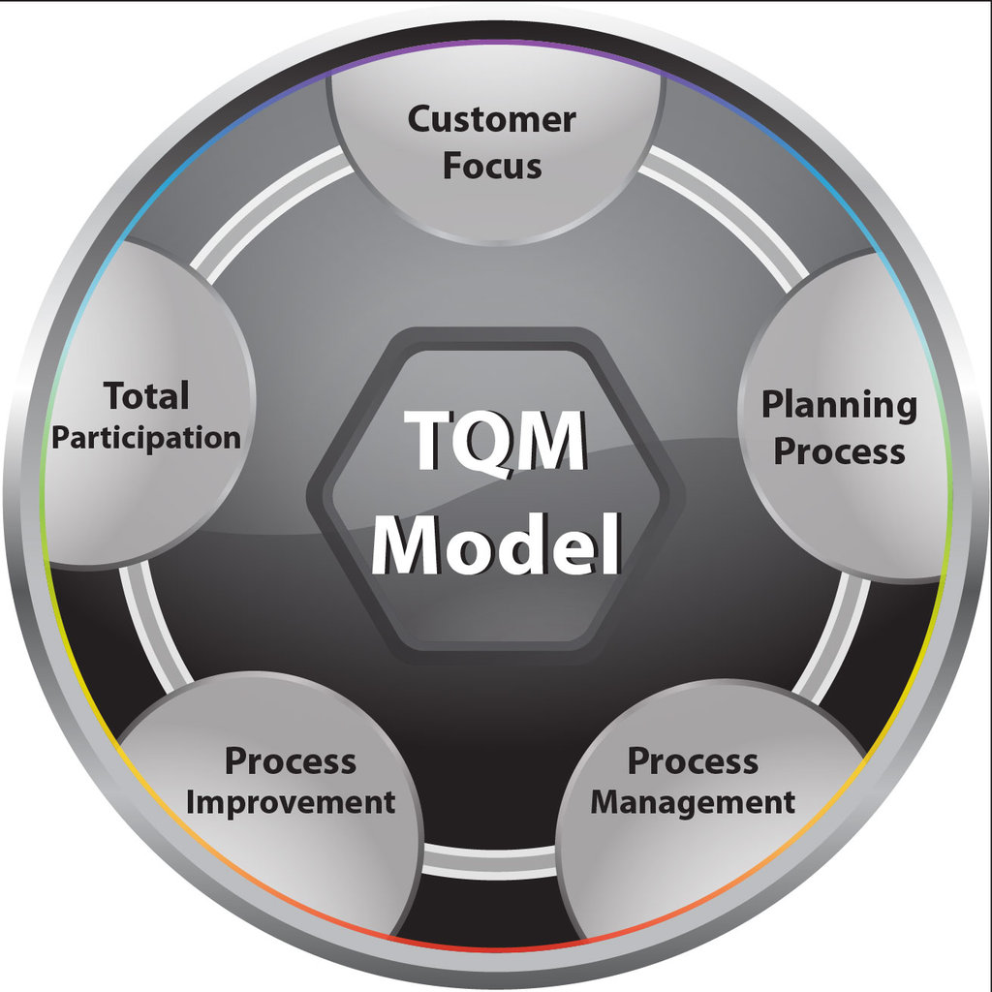
TQM
Prostor pro doplňující informace, poznámky

Slide 8
Rozhodování
Rozhodování je aktivita manažera, při které musí vybrat některou z variant řešení pracovních situací, tzn. stanovit – kdo, co, kdy, případně jak se musí udělat.
Rozhodovací proces je v čase logicky navazující sled kroků počínající zjištěním problémů až po formulaci rozhodnutí.
Rozhodovatel je subjekt, činící rozhodnutí. Může jít přitom o osobu fyzickou nebo právnickou, o monokratický nebo kolegiální orgán. Rozlišujeme subjekt ve smyslu formálním nebo ve smyslu materiálním. Subjekt ve smyslu formálním je ten, kdo je k rozhodování příslušný podle právního předpisu nebo jiné normy převážně organizační povahy, anebo na základě delegace. Subjekt ve smyslu materiálním je ten, kdo sám vypracoval návrh rozhodnutí a vystupoval v celém procesu přípravy rozhodnutí jako subjekt rozhodování. Subjekty veřejné správy jsou zejména ve svém externím rozhodování vázány zákonem a nesmějí překročit rámec své kompetence stanovené jim zákonem.
Dva typy rozhodování ve veřejné správě:
  ve smyslu aplikace práva, kdy především správní řízení patří k právnímu způsobu rozhodování obdobně jako řízení soudní;
  sledující zabezpečení určitých veřejných cílů, které se běžně označují jako účelové nebo sociální.
Prostor pro doplňující informace, poznámky

Slide 9
Proces rozhodování
Mezi základní fáze rozhodovacího procesu patří:
1. identifikace a analýza problému;
2. identifikace rozhodovacích kritérií a přiřazení váhy k nim;
3. formulování alternativ;
4. stanovení kritérií pro hodnocení variant;
5. výběr a implementace zvolené alternativy;
6. hodnocení efektivity rozhodnutí.
Prostor pro doplňující informace, poznámky

Slide 10
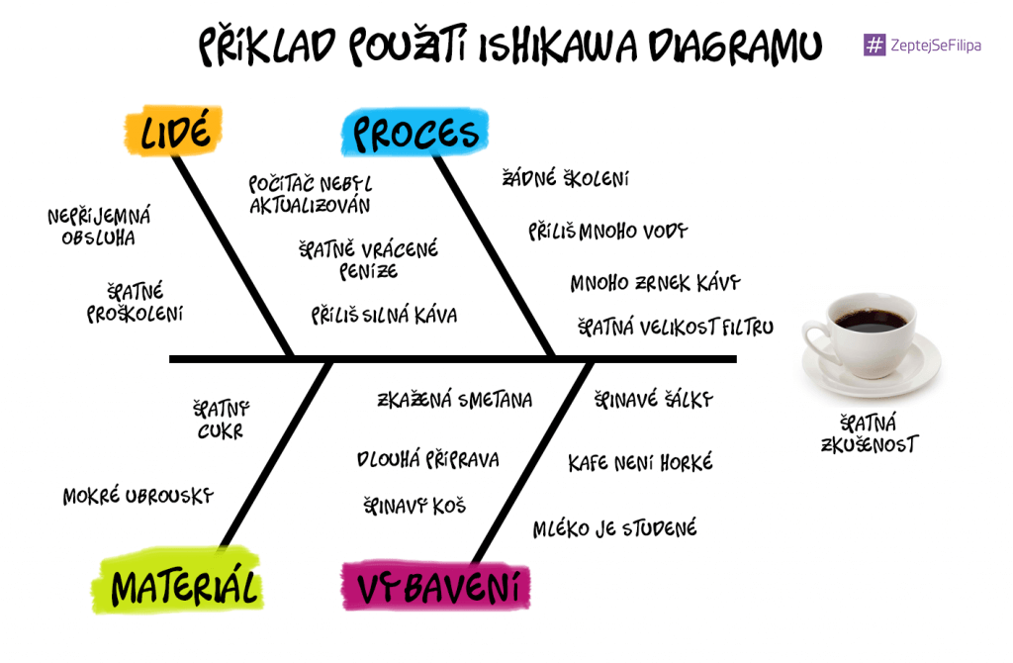
Rozhodování – Ishikawa diagram
Prostor pro doplňující informace, poznámky

Slide 11
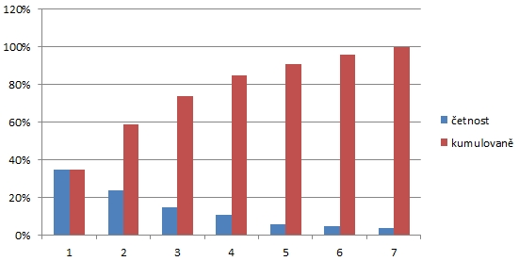
Paretovo pravidlo (diagram)
Prostor pro doplňující informace, poznámky

Slide 12
Brainstorming
Volná diskuse týmu k získání nových tvůrčích nápadů a myšlenek na zlepšení nebo nalezení správného řešení v krátkém čase.
Logické myšlení je nahrazeno intuitivním
Při řešení zamlženého problému, rámcově vymezená oblast
Účastníci – odborníci z oboru 50%, odborníci z příbuzných oborů 30%, osoby bez spojitosti s daným oborem 20%
Pravidla – zákaz kritiky, uvolnění fantazie, vzájemná inspirace, co největší množství, rovnost účastníků
Průběh brainstormingu:
Vedoucí zopakuje základní pravidla brainstormingu
Seznámení účastníků s problémem, který bude diskutován a řešen
Rozcvička – odreagování účastníků a naladění na tvůrčí myšlení
Diskuse k samotnému tématu
Zpracování a vyhodnocení námětů
Prostor pro doplňující informace, poznámky

Slide 13
Metoda DELPHI
Účelem je získání prognostických informací nebo názorů od vybrané skupiny expertů vztahujících se k identifikaci nebo předpovědi budoucích událostí, vývojových problémů nebo trendů
Formy: Conventional Delphi, Argument Delphi, Policy Delphi
Základní principy: anonymita, interakce, kontrolovaná zpětná vazba, statistické vyhodnocení odpovědí
Podstata:
  Zasílání promyšleně volené série otázek (formalizovaný dotazník)
  Nezávislí odborníci
  Opakované zasílání – sblížení názorů
  Konsenzu je dosaženo teprve nad správným řešením
  Nahrazuje přímou diskusi nebo seminář
Prostor pro doplňující informace, poznámky

Slide 14
Metoda scénářů
Využívána v případě existence nekontinuálních změn v okolí podniku.
Scénář je obraz uspořádaný ze všech dosažitelných a významných prognóz a informací. orientační, kontextově závislý popis možné budoucí situace, která vede z výchozího (současného) stavu skrze logické souvislosti řetězce událostí k předpokládanému stavu konečné situace
Cílem scénářů je určit kritické okamžiky vývoje, u který je třeba uskutečnit zásadní rozhodnutí.
Základní skupiny scénářů:
  Scénáře možných událostí
  Simulační scénáře
  Scénáře stavu okolí
  Scénáře procesu okolí
Prostor pro doplňující informace, poznámky

Slide 15
Benchmarking
V rámci analýzy podmínek, ve kterých působí strategie, jak se strategie vyvíjí a jaké rozhodující příčiny ovlivňují strategické chování i aktivity podniku, lze využívat řadu dalších metod, jako je třeba benchmarking.
Jedná o tvůrčí napodobování a využívání poznatků nejlepších podniků, které získáme jejich systematickým pozorováním a srovnáváním s našimi postupy.
Výhodou a velkou předností metody je její jednoduchost, široce uplatnitelné používání a obvykle nízká nákladnost.
Benchmarking lze rozdělit do následujících základních typů:
  Vnitřní benchmarking – týká se srovnávání různých částí a jejich vlastností (výkonnost, personál, přínos) v rámci jednoho podniku.
  Vnější benchmarking – porovnání obdobné činnosti mezi vlastním podnikem a srovnávaným nejlepším podnikem v daném oboru (s konkurentem).
  Funkční benchmarking – představuje srovnání stejné činnosti a přístupů mezi vlastním podnikem a cizím podnikem, který působí mimo náš obor.
Prostor pro doplňující informace, poznámky

Slide 16
Kroky benchmarkingového cyklu
Prostor pro doplňující informace, poznámky

Slide 17
Benchmarking - výhody
Identifikuje a stanovuje rozdíl ve výkonnosti našeho podniku a možné nejlepší konkurence.
Pomáhá stanovit strategii nebo její inovaci.
Udržuje stimulaci podnikového vedení pro neustálé zlepšování.
Ověřuje úspěšnost prováděných strategických opatření.
Představuje panoramatický pohled na konkurenční počínání se srovnávaným podnikem, který nám poskytuje možnost revolučně pozměnit vlastní aktivity vhodně volenými a potřebnými inovacemi.
Je efektivním způsobem jak zaměstnance přimět k hledání nových myšlenek a k nalézání skrytých možností vedoucích k zlepšení výkonnosti.
Odhaluje klíčové kompetence, které tvoří vynikající výkonnost podniku jako jeho základní předpoklad úspěch na trhu.
Prostor pro doplňující informace, poznámky

Slide 18
Networking
Síťový přístup vnímá podnik jako soubor propojených vztahů spojujících podnik s ostatními podniky ve více či méně důvěrném způsobu, závisejícím na vztazích uvnitř sítě.
Síť dvě nebo více organizací spojených dlouhodobými vztahy a vazbami. Vazby mezi členy sítě formuje reflexe a poznání vzájemné závislosti a jsou základem pro dlouhodobé vazby. (Thorelli, 1986)
Komplementarita
Prostor pro doplňující informace, poznámky

Slide 19
Formy networking
Sítě kontaktů, znalostí – sociální kapitál podnikatelů
Sítě podniků
  Přímé zapojení podniků
  Nepřímé zapojení podniků
Prostor pro doplňující informace, poznámky

Slide 20
Členství v síti
Procesy člena sítě:
  Vstup
  Tvorba pozice
  Repozice
  Výstup
Faktory ovlivňující pozici člena v síti:
  Doména podniku (rozdělení práce)
  Pozice podniku v dalších sítích
  síla podniku ve vztahu k ostatním účastníkům v ústřední síti
    ekonomická základna (podíl na trhu), technologie, odbornost, důvěra a zákonnost
Prostor pro doplňující informace, poznámky

Slide 21
Metoda Balanced Scorecard
Metoda balanced scorecard (známá pod zkratkou BSC) představuje systém strategického řízení a měření výkonnosti organizace, jehož základem je stanovení vyváženého systému vzájemně propojených ukazatelů výkonnosti organizaci.
Jejími tvůrci byli R. S. Kaplan a David P. Norton, kteří ji zformulovali v devadesátých létech dvacátého století.
Jedná se o metodu, která je univerzálně použitelná ve všech odvětvích a typech organizací. Její hlavní výhodou je právě univerzálnost.
Metoda BSC vytváří vazbu mezi strategií a operativní činností s důrazem na měření výkonu. Metoda BSC vznikla jako reakce na praktická zjištění, že řada strategických záměrů nebyla dotažena do konce.
Přednosti metody BSC lze spatřit v tom, že tato metoda napomáhá systémové integraci různých organizačních procesů a programů, jako je kvalita, reengineering, aktivity ve vztahu k zákazníkům a další.
Prostor pro doplňující informace, poznámky

Slide 22
Základní charakteristiky metody BSC
Základní charakteristiky konceptu BSC Marinič shrnuje takto:
systém umožňující transformaci vizi a strategii organizace v nástroj realizace a řízení;
systém transformující strategické cíle na měřitelné, kontrolovatelné kroky;
systém sjednocující ukazatele výkonnosti do spojitého systému;
systém umožňující komplexní pohled na aktivity organizace pomoci finančních a nefinančních ukazatelů;
systém monitorující historickou výkonnost a proaktivně ovlivňující budoucnost;
systém vyvážený směrem nahoru i dolu napříč organizací.
Prostor pro doplňující informace, poznámky

Slide 23
Perspektivy metody BSC
Finanční perspektiva – perspektiva soustředěná na identifikaci postavení organizace na kapitálovém trhu pomocí ukazatele tržního hodnoty organizace MVA, případně pomocí ukazatele tvorby hodnoty pro akcionáře.
Zákaznická perspektiva – perspektiva zaměřená na hledání kompromisu mezi přáním a potřebami zákazníků a možnostmi organizace, při respektování limitů a omezení organizace.
Procesní perspektiva – perspektiva soustředěná na procesy a postupy nezbytné pro fungování organizace.
Perspektiva učení se a růstu – perspektiva zaměřená na faktory spojené s potenciálem růstu a rozvoje, který je spojen s lidským potenciálem, tedy se zaměstnanci.
Prostor pro doplňující informace, poznámky

Slide 24
Základní schéma metody BSC
Prostor pro doplňující informace, poznámky

Slide 25
Procesní management I
Proces je soubor činností, který vyžaduje jeden nebo více vstupů a tvoří výstup, který má pro zákazníka hodnotu.
Každý proces má vstup, výstup, vlastníka, zdroje a náklady s ním spojené, a vnitřní organizační strukturu. Pro realizaci procesu je potřeba mít vhodné informační zabezpečení a čas potřebný k realizaci konkrétního procesu.
V podniku rozeznáváme tyto typy procesů:
klíčové procesy – souvisí s realizací produktů a přidávají hodnotu pro zákazníky;
pomocné procesy – slouží k podpoře klíčových procesů;
řídící procesy – jedná se o procesy průřezového charakteru, který spíše patří mezi pomocné procesy, jejichž výstupem je stanovení ukazatelů a způsobu měření ostatních procesů.
Prostor pro doplňující informace, poznámky

Slide 26
Procesní management II
Procesní management je přístup managementu zaměřený na monitoring existujících procesů, jejich analýzu, případné změny, stabilizaci a další zlepšování.
Procesní přístup představuje systematickou identifikaci a řízení procesů používaných v organizaci a jejich vzájemné působení.
Mezi hlavní úkoly procesního řízení patří:
identifikace procesů a tvorbu procesní mapy;
nové definování procesů – redesign procesů a napřímení procesů;
zajištění stability procesů;
navození atmosféry zlepšování procesů.
Prostor pro doplňující informace, poznámky

Slide 27
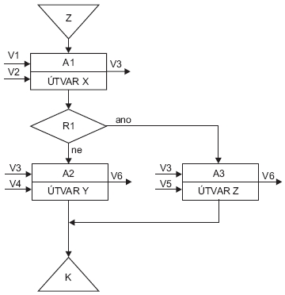
Organizační struktura procesní
Prostor pro doplňující informace, poznámky

Slide 28
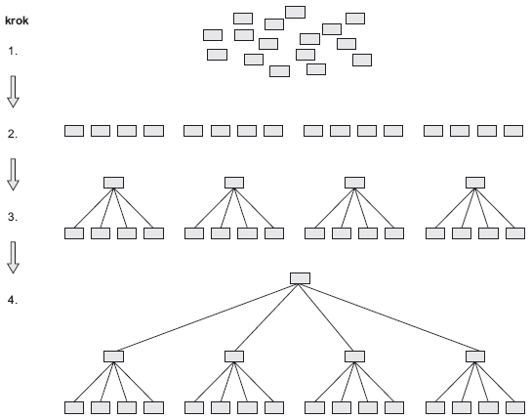
Organizační struktura útvarová
Prostor pro doplňující informace, poznámky

Slide 29
Management změny
Změna přestavuje odchylku, posun od předpokládaného, cílového stavu nebo průběhu procesu. Tato odchylka může být negativní nebo pozitivní, kvalitativního nebo kvantitativního charakteru.
Management změny (change management) je směr managementu, který spočívá jednak v připravenosti reakcí na podněty okolí (pasivní aspekt), a také na iniciaci samotné změny (aktivní aspekt).
Management změny zahrnuje aktivity spojené s monitorováním, přípravou a hlavně implementací změn. V praxi existuje značná rozmanitost změn a různým změnám odpovídají rozdílné přístupy a reakce managementu na změny. Mezi nejznámější a nejčastější přístupy patří přístupy trvalého zlepšování a reeingeneering.
Prostor pro doplňující informace, poznámky

Slide 30
Management znalostí
Znalost představuje strukturovaný souhrn vzájemně souvisejících poznatků a zkušeností z určité oblasti nebo k nějakému účelu. Poznatek je jednotlivý výsledek lidského poznávání. Soustava poznatků tvoří znalost. Znalosti mohou být všeobecné a specifické.
Typy znalostí :
explicitní znalost – je formalizovaná nebo dokumentovaná znalost, která je většinou dobře strukturovaná a snadno přenositelná, např. dokumenty, manuály apod.;
implicitní znalost – je znalost uložená v hlavách pracovníků kdykoliv převoditelná do explicitní formy, např. znalost procesu vlastníkem procesu apod.;
tacitní (neformulovaná) znalost – je znalost uložená v hlavách pracovníků, kterou je obtížně nebo zcela nemožné převést do explicitní formy, zformalizovat nebo zdokumentovat.
Prostor pro doplňující informace, poznámky

Slide 31
Management rizika
Riziko definujeme jako podmínku reálného světa, v němž existuje vystavení nepříznivým okolnostem. Je to situace, v níž existuje možnost nepříznivé odchylky od žádoucího výsledku, který je očekáván, nebo v něj doufáme.
Management rizika představuje soustavný proces monitorování rizik, která mohou ovlivnit podnik a současně provádí soustavnou prevenci případných ohrožení. Podstatou této činností je rozhodování v podmínkách nejistoty, tedy rozhodování, kdy máme minimum informací a nedostatek času k ověření jejich správnosti a nutnost vydat potřebné rozhodnutí.
Management rizik je charakterizováno jako činnost, která je zaměřena na snižování současných a budoucích rizik, jejich příčin i následků.
Prostor pro doplňující informace, poznámky

Slide 32
Klasifikace rizik
Podnikatelská – čistá
Systematická – nesystematická
Vnitřní – vnější
Ovlivnitelná – neovlivnitelná
Primární – sekundární
Podle fází projektu
Podle věcné náplně
Strategická - operativní.
Prostor pro doplňující informace, poznámky

Slide 33
Krize v podnikání
Krize je složitá situace, v níž je významným způsobem narušena rovnováha mezi základními charakteristikami systému (narušeno je poslání, filozofie, hodnoty, cíle, styl fungování systému) na jedné straně a postojem okolního prostředí k danému systému na straně druhé. Za krizi obecně lze považovat cokoli, co v sobě obsahuje potenciál významně ovlivnit či dokonce ohrozit integritu a životaschopnost podniku.
Za společné znaky všech krizí mohou být považovány tyto:
Krize je téměř vždy rozkladná.
Krize je téměř vždy negativní.
Krize rozděluje organizaci.
Krize může vyvolávat zkreslené nebo nesprávné dojmy..
Krize zpravidla překvapí, i když management podniku s určitými riziky počítá.
Prostor pro doplňující informace, poznámky

Slide 34
Typologie krizí
Přírodní krize
Ekologická krize
Technologická krize
Konfrontační krize
Ilegální krize
Psychologická krize
Ekonomická krize
Finanční krize
Podnikové krize
Prostor pro doplňující informace, poznámky

Slide 35
Průběh krize
Stadium symptomů
  Signály slabé, špatně strukturované
  Signály silné, úplné, strukturované
  Signály velmi silné
Akutní stadium
Chronické stadium
Základní body v krizi
  Mez sladěnosti
  Mez únosnosti
Prostor pro doplňující informace, poznámky

Slide 36
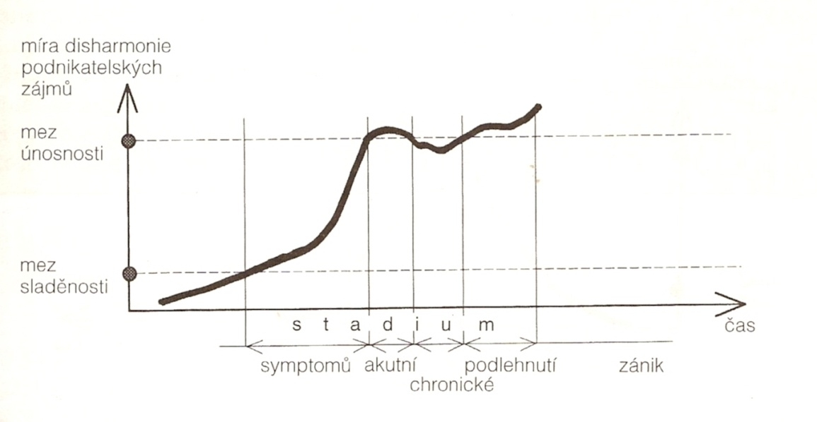
Krize typu „rychlá smrt“
Prostor pro doplňující informace, poznámky

Slide 37
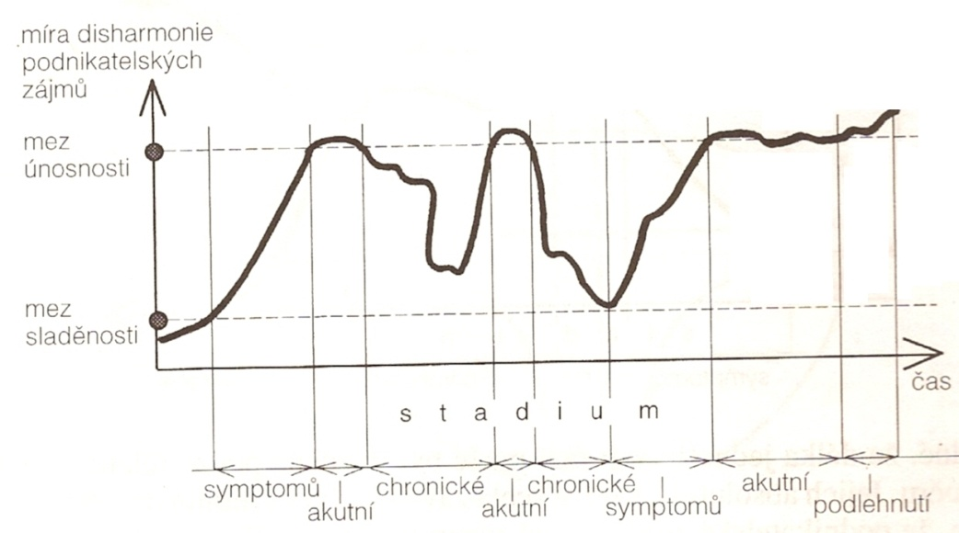
Krize typu „pomalé umírání“
Prostor pro doplňující informace, poznámky

Slide 38
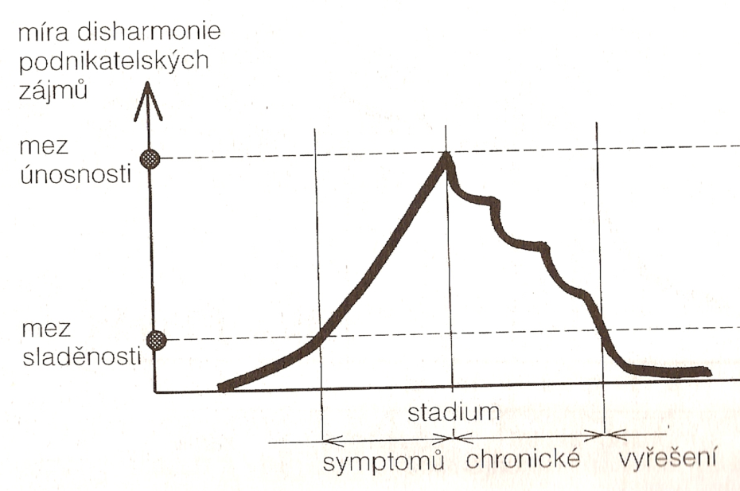
Úplně řízená krize
Prostor pro doplňující informace, poznámky

Slide 39
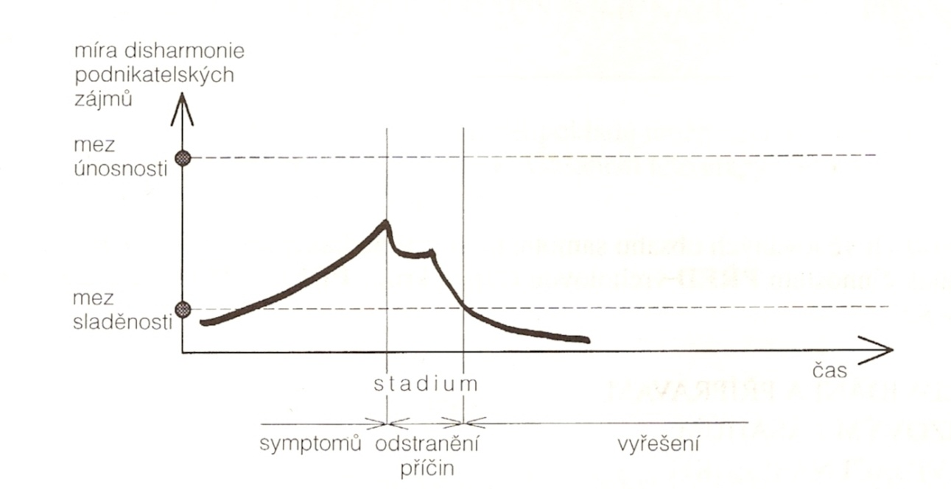
Utlumení krize ve fázi symptomů
Prostor pro doplňující informace, poznámky

Slide 40
Krizový management
Krizový management můžeme definovat jako jednu z disciplín managementu podniku. Je určen ke zvládání mimořádné negativní (krizové) situace podnikatelského subjektu.
Podstatu krizového managementu lze spatřovat zejména v systému promyšlených, provázaných procesů a postupných kroků, jejichž cílem je jak rozpoznat komplexní podstatu krizové situace podniku, tak také nalézt způsob jejího úspěšného vyřešení.
V užším slova smyslu lze krizový management považovat za soubor opatření, zaměřený na řešení vzniklé krize podniku a omezování objemu škod, které mohou vzniknout v jejím důsledku.
V širším smyslu slova je úkolem krizového managementu: včas rozpoznat možnost vzniku nestandardní negativní situace podniku a odhalit její možné příčiny (krizový potenciál podniku); nastavit preventivní procesy předcházející krizi; efektivně vyřešit vzniklou krizi; odstranit následky uplynulé krizové situace podniku.
Prostor pro doplňující informace, poznámky

Slide 41
Základní úkoly řízení (Hálek, 2006)
  Vyhlášení krizového stavu a zajištění pořádku
  Zastavení pádu – zlepšení organizačního uspořádání
  Zpětná kontrola zavedených opatření – průběžné hodnocení
  Restrukturalizace a návrat ke standardnímu řízení
Prostor pro doplňující informace, poznámky

Slide 42
Nástroje k řešení krize
Transformace podniku
  Konsolidace – ve vlastní režii, expertní krizoví specialisté
  Sanace
  fúze
Likvidace podniku
Konkurz
  Nepatrný konkurz
  Reorganizace
Prostor pro doplňující informace, poznámky

